Slide 1
Проектирование УУПЛ
1 Этапы проектирования УУПЛ.
2 Проектирование УУПЛ на основе блока управления последовательностью микрокоманд (БУПМ).
2.1 Структура и микроинструкции БУМП.
2.2 Особенности проектирования УУПЛ на основе БУПМ.
2.3 Разработка микропрограммы.

Slide 2
Знать: Этапы проектирования УУПЛ, особенности проектирования УУПЛ на основе БУПМ, порядок разработки микропрограммы для УУПЛ на основе БУПМ.
Уметь: Разработать УУПЛ для заданной микропрограммы с ориентацией и без ориентации на использование БУПМ.
Помнить: для УУПЛ на БИС ПЗУ регистр МК не требуется, если нет конвейерного выполнения МК.
Литература: [1,14].

Slide 3
1 Этапы проектирования УУПЛ
Перечень этапов
1. Выбор базовой структуры устройства.
Уточнение исходной микропрограммы.
Выбор формата МК.
4. Уточнение структурной схемы и рабочего цикла устройства.
Распределение памяти микропрограмм.
Составление таблицы прошивки ПЗУ.

Slide 4
Пример микропрограммы
Граф-схема микропрограммы
Н
1
Z
R8:=0
0
00
V₁,V₆
V₉
V₂,V₇
06
04
R0:=R0-RQ
R9:=11…1
01
R9:=0
V_{1,}V₇
1
S
02
R0:=X
V₃,V₅
0
03
RQ:=Y
V₃,V₈
05
R8:=R8+1
V₄
07
К

Slide 5
Список микроопераций
V₁ – установка на шине данных нулей;
V₂ – установка на шине данных единиц;
V₃ – прием на шину внешних данных;
V₄ – увеличение содержимого R8 на единицу;
V₅ – запись данных с шины в регистр R0;
V₆ – запись данных с шины в регистр R8;
V₇ – запись данных с шины в регистр R9;
V₈ – запись данных с шины в регистр RQ;
V₉ – вычитание из содержимого регистра содержимого регистра RQ и запись результата в регистр R0 .

Slide 6
1 Выбор базовой структуры устройства
БФА
БП
РМК
АУЧ
ОЧ
{v_{i}}
{p_{j}}
2 Уточнение исходной микропрограммы
Уточнение исходной микропрограммы может выразиться в добавлении пустых МК (например, если МП начинается с анализа ЛУ), а также в перестановке МК при их конвейерном выполнении.

Slide 7
3 Выбор формата МК
Определение формата операционной части МК
АУЧ
ОЧ
МК
Горизонтальное кодирование
Смешанное кодирование
V₁ V₂ V₃ V₄ V₅ V₆ V₇ V₈ V₉
a b
n_{ОЧ}=5
n_{ОЧ}=9
Н
а Код b Код
V₁ 01 V₄ 100
V₂ 10 V₅ 101
V₃ 11 V₆ 110
Ø 00 V₇ 111
V₈ 001
V₉ 011
Ø 000
V₁,V₆
1
Z
0
V₁,V₇
V₉
V₂,V₇
V₃,V₅
1
S
V₃,V₈
0
V₄
К

Slide 8
Определение формата адресно-управляющей части МК
D U A ОЧ
МК
D – поле адреса следующей МК,
n_{A} – разрядность поля (D) адреса МК:
n_{A} = E(log₂M), M – общее число МК; М=8, n_{A}=3.
U – одноразрядное поле кода инверсии значения ЛУ (если U=1, то значение выбранного ЛУ инвертируется), n_{U}=1;
А – поле кода выбираемого логического условия,
n_{Р} – разрядность поля (А) кода ЛУ:
n_{Р} = E(log₂N_{P}), N_{P} –число различных ЛУ; N_{P}=3, n_{Р}=2.
ОЧ – операционная часть микрокоманды,
n_{ОЧ} – разрядность операционной части МК; n_{ОЧ}=5.
Разрядность МК: n_{МК} = n_{A} +n_{U}+ n_{Р} + n_{ОЧ}; n_{МК}=11.

Slide 9
4 Уточнение структурной схемы и рабочего цикла устройства
y₁
y₂
y₃
РА
БП
РМК
y₄
L_{I}
y₅
D U A ОЧ
L_{A}
P=0
{v_{i}}
00
"0"
P=1
01
P
P_{i}
L_{P}
Z
L_{U}
10
S
11

Slide 10
5 Распределение памяти микропрограмм
Н
Адрес ЯП
МК
1
МК00
Z
00
МК00
0
01
МК01
МК01
МК04
МК06
02
МК02
МК02
03
МК03
1
S
04
МК04
Z=1
МК03
0
05
МК05
S=1
МК05
06
МК06
МК07
К
07
МК07

Slide 11
6 Составление таблицы прошивки ПЗУ
Код МК с переходом к следующей
Н
0
V₁,V₆
1
Адрес МК | АУЧ |  |  | ОЧ
 | D | U | A | a | b
000 | 000 | 0 | 00 | 01 | 110
001 | 000 | 0 | 00 | 01 | 111
010 | 000 | 0 | 00 | 11 | 101
Z
0
1
V₁,V₇
4
6
V₉
V₂,V₇
2
V₃,V₅
1
S
3
V₃,V₈
0
5
V₄
7
К
а Код b Код A Код
V₁ 01 V₄ 100 «0» 00
V₂ 10 V₅ 101 Z 01
V₃ 11 V₆ 110 S 10
Ø 00 V₇ 111
V₈ 001
V₉ 011
Ø 000

Slide 12
Код МК с переходом по условию Z
Н
Адрес МК | АУЧ |  |  | ОЧ
 | D | U | A | a | b
000 | 000 | 0 | 00 | 01 | 110
001 | 000 | 0 | 00 | 01 | 111
010 | 000 | 0 | 00 | 11 | 101
011 | 110 | 0 | 01 | 11 | 001
100 | 111 | 0 | 10 | 00 | 011
0
V₁,V₆
1
Z
0
1
V₁,V₇
4
6
V₉
V₂,V₇
2
V₃,V₅
1
S
3
V₃,V₈
0
5
V₄
7
К
а Код b Код A Код
V₁ 01 V₄ 100 «0» 00
V₂ 10 V₅ 101 Z 01
V₃ 11 V₆ 110 S 10
Ø 00 V₇ 111
V₈ 001
V₉ 011
Ø 000

Slide 13
Таблица прошивки
Адрес ЯП
МК
Адрес МК | АУЧ |  |  | ОЧ
 | D | U | A | a | b
000 | 000 | 0 | 00 | 01 | 110
001 | 000 | 0 | 00 | 01 | 111
010 | 000 | 0 | 00 | 11 | 101
011 | 110 | 0 | 01 | 11 | 001
100 | 111 | 0 | 10 | 00 | 011
101 | 100 | 1 | 00 | 00 | 100
110 | 000 | 0 | 00 | 10 | 111
111 | 000 | 1 | 00 | 00 | 000
00
МК00
01
МК01
02
МК02
03
МК03
04
МК04
Z=1
05
МК05
S=1
06
МК06
07
МК07

Slide 14
2 Особенности проектирования УУПЛ на основе блока управления последовательностью микрокоманд (БУПМ)
2.1 Структура и микроинструкции БУПМ
Структура УУПЛ на основе БУПМ
В состав устройства управления входят следующие блоки:
• преобразователь начального адреса (ПНА), преобразующий код операции в начальный адрес соответствующей микропрограммы;
• преобразователь адреса (ПА), преобразующий код прерывания в начальный адрес микропрограммы обработки прерывания;

Slide 15
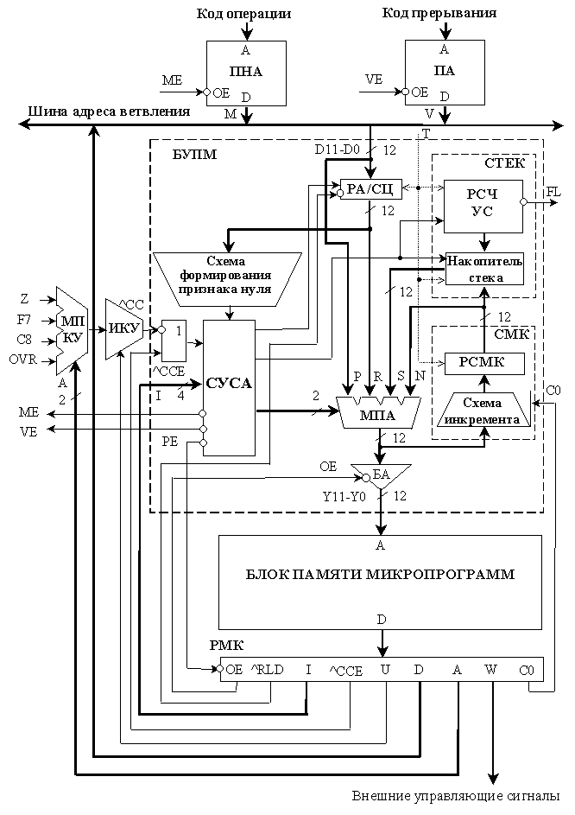

Slide 16
Код операции
Код прерывания
Шина адреса
ветвления
ME
ПНА
VE
ПА
OE
OE
Z
F7
МП
КУ
ИКУ
^CC
БУПМ
C8
FL
OVR
ME
2
VE
С0
PE
A
А
БЛОК ПАМЯТИ МП
D
РМК
OE
^RLD
I
U
D
A
W
^CCE
C0
ВУС

Slide 17
• блок управления последовательностью микрокоманд (БУПМ);
• мультиплексор кода условий (МПКУ), с помощью которого проверяемое логическое условие выбирается из множества логических условий, используемых в микропрограммах. На информационные входы МПКУ поступают сигналы Z, OVR, F7, C8 с регистра состояния операционного устройства;
• инвертор кода условия (ИКУ), обеспечивающий инверсию значения проверяемого условия;
• блок памяти микропрограмм;
• регистр микрокоманд (РМК).

Slide 18
Цикл работы УУПЛ
Цикл работы устройства управления состоит из трех шагов: формирования в БУПМ адреса микрокоманды, считывания микрокоманды из блока памяти микропрограмм и выдачи внешних управляющих сигналов.
Формат адресно-управляющией части МК
Шина данных
КодМИ
Управление признаками
Управляющие сигналы
D11..D0
I3..I0
A1А0
^CCE
U
C0
^RLD
^OE

Slide 19
Блок управления последовательностью МК
В состав БУПМ входят следующие основные узлы:
• регистр адреса (РА/СЦ), выполняющий также функции счетчика циклов в циклических микропрограммах; к выходам РА/СЦ подключена схема формирования признака нуля;
• стек, содержащий накопитель и реверсивный счетчик указателя стека;
• счетчик микрокоманд (СМК), состоящий из регистра и схемы инкремента;
• мультиплексор адреса (МПА) и буфер адреса (БА);
• схема управления следующим адресом (СУСА).

Slide 20
Структура БУПМ
D11-D0
T
БУПМ
12
СТЕК
РА/СЦ
РСЧ
УС
FL
12
Схема
формирования
признака нуля
Накопитель
стека
12
^CC
12
1
СМК
^CCE
РСМК
I
СУСА
P
R
S
N
4
2
Схема
инкремента
С0
ME
МПА
VE
12
PE
RLD
OE
БА
12
Y11-Y0

Slide 21
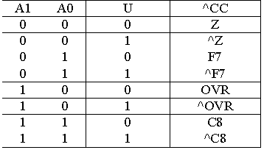
Работа мультиплексора и инвертора кода условий
Микроинструкции БУПМ

Slide 22
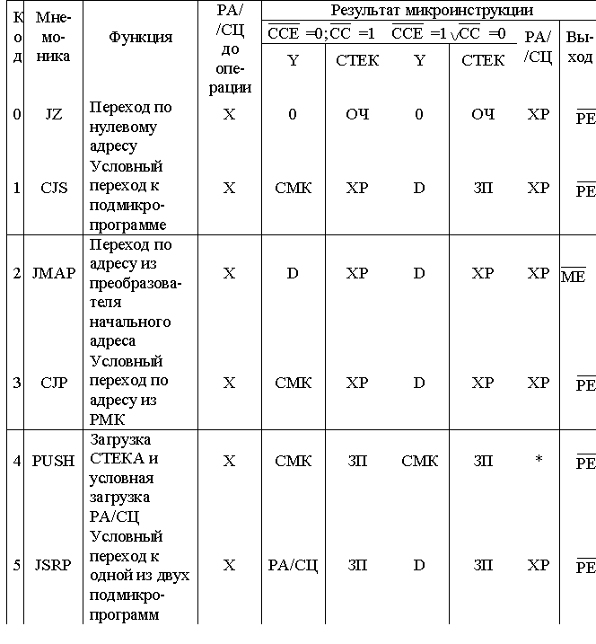

Slide 23
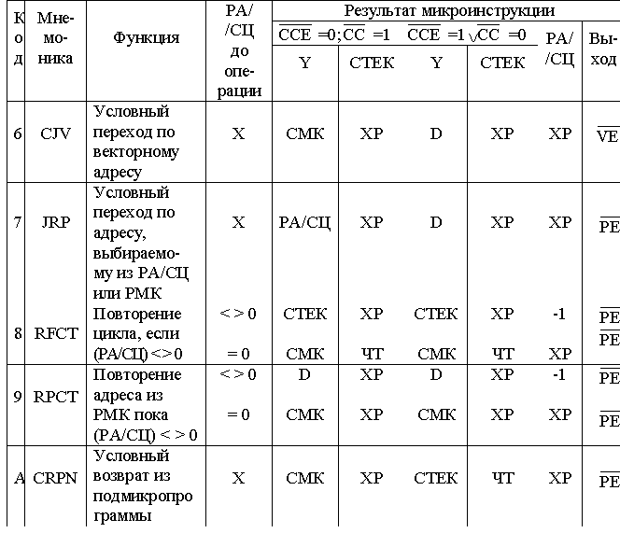

Slide 24
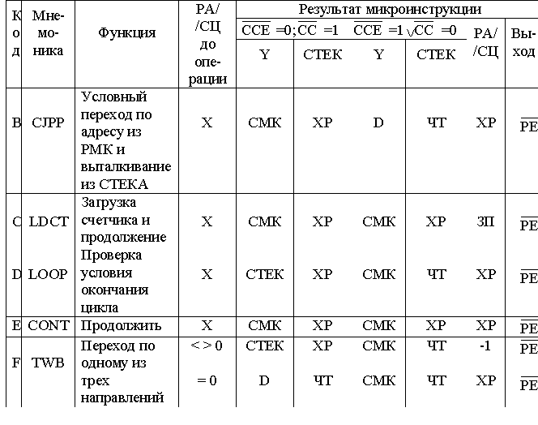

Slide 25
2.2 Особенности построения УУПЛ на основе БУПМ
Структурная схема УУ имеется в техническом описании (ТО) микропроцессорного комплекта.
Большая часть полей МК определяется в ТО.
БИС БУПМ обладает мощными возможностями по формированию адреса следующей МК.
Формат ОЧ МК при использовании микропроцессорных секций практически полностью определен в ТО.
Принципиальная электрическая схема УУ обычно приводится в ТО.
Размещение МП в памяти и составление таблицы прошивки выполняется с учетом возможностей БУПМ.

Slide 26
2.3 Разработка микропрограммы
2.3.1. Задание №2. Разработать микропрограмму для УУ, обеспечивающую выполнение в ОУ операции деления целых положительных чисел нацело, в соответствии с заданием №1, приведенным в разделе по операционным устройствам.
2.3.2. Уточнение исходной микропрограммы. При разработке микропрограммы для УУ может оказаться целесообразным преобразование исходной микропрограммы с учетом особенностей способов адресации микрокоманд, применяемых в БУПМ. В частности, возможно значительное упрощение циклического участка микропрограммы с заданным числом повторений цикла за счет использования счетчика циклов, расположенного в БУПМ.

Slide 27
Размещение микропрограммы в памяти
Н
Адрес ЯП
МК
1
МК00
Z
00
МК00 (CONT)
0
01
МК01 (CONT)
МК01
МК04
МК06
02
МК02 (CONT)
МК02
03
МК03 (CJP)
1
F7
04
МК04 (CJP)
Z=1
МК03
0
05
МК05 (CJP)
F7=1
МК05
06
МК06 (CONT)
МК07
К
07
МК07 (JZ)

Slide 28
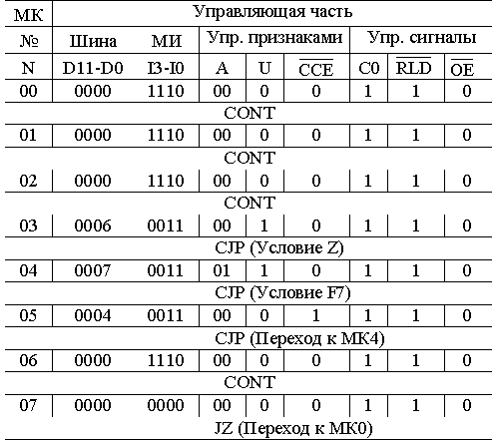

Slide 29
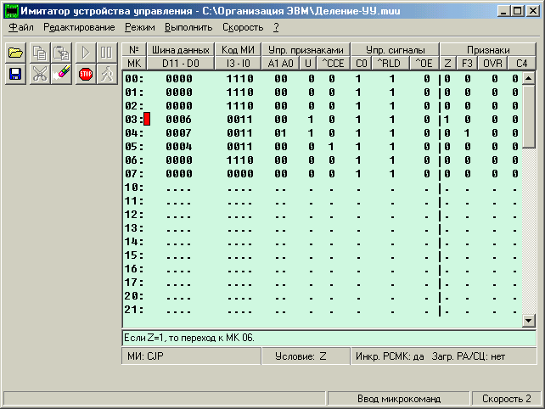
Окно ввода микрокоманд (УУ)

Slide 30
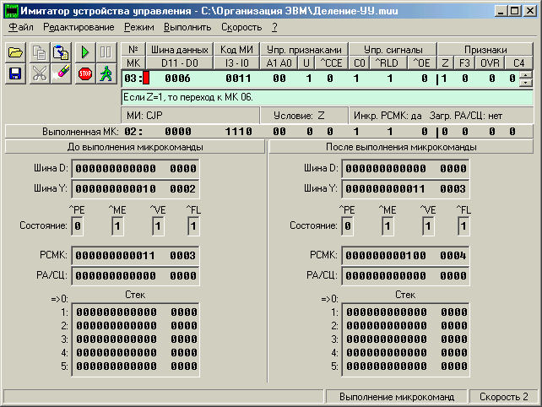
Окно выполнения микрокоманд (УУ)

